Slide 2
Подготовила Орлова Ляна Михайлова
Подготовила: Орлова Ляна Михайловна

Slide 3
Хронологические ориентиры (988-1715)
988 г. Христианство становится официальной религией Киевской Руси.
996 г. Устав Великого князя Владимира определяет «церковных людей» и правила презрения.
1018 г. Распространена письменность (славянские просветители Кирилл и Мефодий).
1030 г. Открыта церковная школа для духовенства (Курск).
1030г. Открыта церковная школа для духовенства и мирян (Новгород).
ок. 1065 г. Основан Киево-Печерский монастырь, при котором вскоре открываются больница и приют (преподобный Феодосий).
1169 г. Андрей Боголюбский разоряет Киев.
1223 г. Поражение русских войск в битве на реке Калке, положившее начало монголо-татарскому игу.
1326 г. Упадок Киевской митрополии. Москва становится церковной столицей.
1480 г. Официальный отказ московского князя Ивана III подчинятся Орде.
1551 г. Обнародован кодекс правовых норм русской церкви – Стоглав.
1564 г. Издана первая печатная книга («Апостол», Иван Федоров).
Конец XVI – начало XVII в. Смутное время (в результате неурожаев, эпидемии холеры, мятежей и бунтов население Руси сократилось почти вдвое).

Slide 4
1632 г. Основана Киево-Могилянская академия (коллегия).
1645г. Эпидемия чумы (в некоторых областях вымирает 80% населения).
1649 г. Обнародован новый свод законов – Соборное уложение.
Вторая половина XVII в. Открытие учебных заведений в Москве.
1687 г. Греко-латинское училище преобразовано в Славяно-греко-латинскую академию.
1697-1698 гг. Посещение Петром I Германии, Англии, Австрии.
1699 г. Указ о повивальных бабках, предусматривающий казнь «за умерщвление младенцев, родившихся уродами».
1700 г. Создан Правительственный совет, заменивший Боярскую думу.
1701 г. Указ, запрещающий опускаться на колени при виде государя и снимать шапку зимой, проходя мимо его дворца. Открыта первая светская школа «математических и навигационных наук» (Москва, А.А. Курбатов).
Учреждена артиллерийско-инженерная школа (Москва, Я.В. Брюс).
1703г. Опубликован первый учебник по математике «Арифметика, сиречь наука числительная» (Л.Ф. Магницкий).
1704 г. Запрещено умерщвлять детей, родившихся вне брака или имеющих врожденный физический дефект.
1705г. Введен русский гражданский алфавит.
Вводится (впервые в Европе) обязательный рекрутский набор.

Slide 5
1706 г. Открыт приют для нищих и сирот (Новгород, митрополит Иов).
Открыт первый госпиталь (военный) Москва.
Открыты первые казенные аптеки (Санкт-Петербург, Казань, Рига).
1707 г.Открыта первая школа для подготовки врачей (при Московском военном госпитале).
1708 г. Реформа административного управления (территория империи разделяется на 8, затем 11 губерний).
1711 г. Открыта первая «цифирная» (арифметическая) начальная школа (Архангельск, А.А. Курбатов).
1712 г. Столицей провозглашен Санкт-Петербург.
Указ о строительстве при церквях в Москве и других городах приютов-госпиталей (сиропитательных домов) для оказания помощи незаконнорожденным, убогим детям, сиротам. Сиропитательные дома закрыты после смерти Петра I.
1714 г. Введено обязательное бесплатное обучение для детей дьяконов и священников. Дворянам, не умеющим читать и писать, запрещено вступать в брак. Указ о единонаследии – недвижимое имущество может быть завещано одному сыну.

Slide 6
Языческая Русь: истоки и традиции

Slide 7
Контекст славянской языческой культуры, разрозненные факты и отрывочные характеристики уклада жизни и ментальности племен, населявших земли Киевской Руси, убеждают в том, что к моменту ее крещения сложилась традиция не агрессивного отношения к немощным, а скорее терпимого или даже сострадательного, чему способствовало и политическое устройство Древней Руси. Снисходительность к слабому, увечному больному, голодному, нищему можно рассматривать как своего рода механизм самозащиты общества, ни один член которого не обладал гражданским статусом, известным античной цивилизации.

Slide 8
Киевская Русь: принятие православия и знакомство с византийским опытом церковного

Slide 9
В IX веке из «месива» бродячих и оседлых восточнославянских и неславянских племен возникает древнерусское государство – Киевская Русь. Политическое объединение племен привело к их этнической консолидацией, рождению собственно русского народа, формированию русской культуры. Мощной объединяющей силой станет православное христианство, и оно же принесет в славянский мир новые ценности.
«Великим плодом христианских идей» называет историк К.Н. Бестужев-Рюмин милосердие, которого язычество не знало.

Slide 10
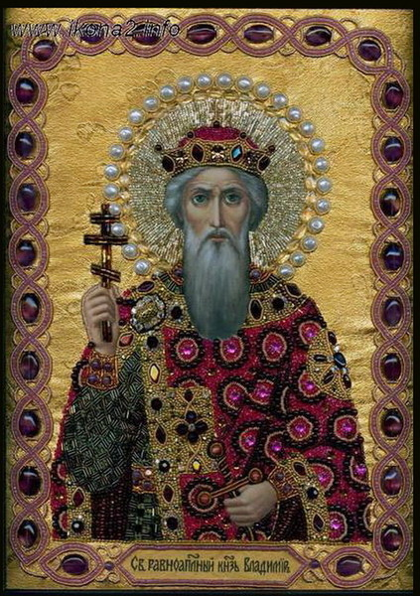
У истоков русской церковной благотворительности стояли «светильники отечественного благочестия» - святой великий князь Владимир и преподобный Феодосий. Первый дал Киевской Руси писаный закон, второй – пример организованного призрения убогих.
Сироты, вдовы, калеки, люди больные и немощные едва ли представляли интерес для бесстрашного воителя, но в крещеном Киеве о них кому-то полагалось заботиться. Великий князь ввел «Правила о церковных людях и о десятинах и о судах епископских и о мерилах градских», содержащие указание предоставить нуждающимся церковное призрение.

Slide 11
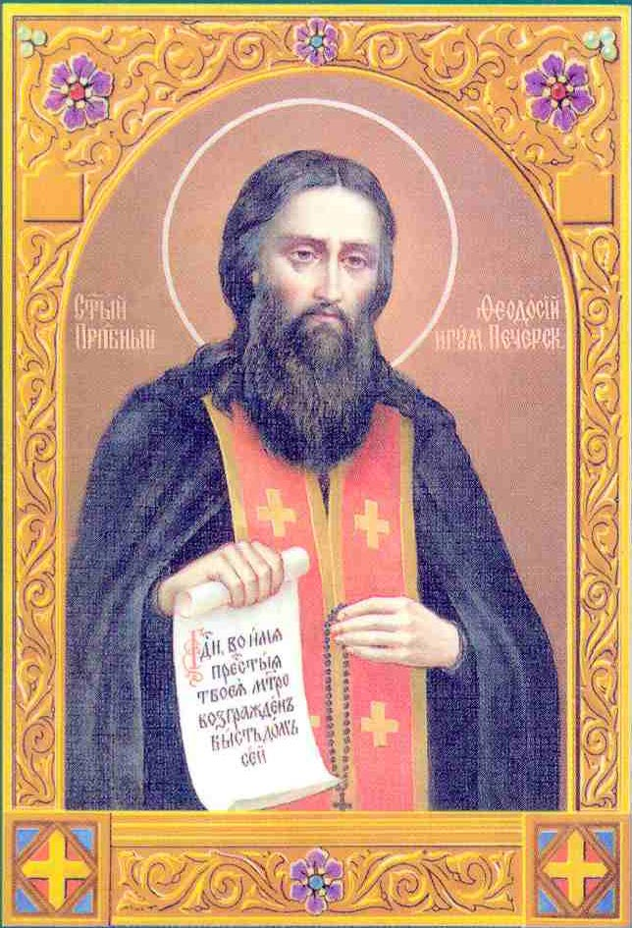
Один из первых настоятелей Печерской обители – отец русского монашества преподобный Феодосий – по праву может быть назван родоначальником церковного призрения убогих на Руси. Он построил близ монастыря особый двор, принимал туда для жительства нищих, слепых, хромых и прокаженных и для содержания их уделял десятую часть от всего монастырского имения.

Slide 12
Монголо-татарское иго сдерживает развитие церковного призрения, но не разрушает традиции

Slide 13
В эпоху золотоордынского ига калеки и убогие не подвергались особым преследованиям и притеснениям со стороны кочевников, испытывая лишения наравне со всеми. В ситуации тотального бесправия калеки и убогие обрели те же права, что и прочее население страны. Завоевателей интересовала лишь исправная выплата дани. Чужая религия не трогала их чувств, не возбуждала агрессии.
В эпоху монголо-татарского ига монастыри не прекращали своей благотворительной деятельности, напротив, число людей, находивших под их крышей духовную поддержку, пищу и кров, увеличилось, поскольку в дополнение к ранее существовавшим за два столетия монгольского владычества возникло более 180 новых монастырей.

Slide 14
Средние века - печальная эпоха

Slide 15
Страшная зараза, от которой русская земля страдала в 40-х и 50-х годах XIV в. наравне со всею Европою повторилась и в княжение Дмитрия с большою силою в разных местах Руси. К заразе присоединились засухи, как, например, в 1365, 1371 и 1373 гг., которые повлекли за собой голод, и, наконец, пожары – обычное явление на Руси.
Человеческая жизнь обесценивалась, смерть ребенка, особенно слабого или увечного. воспринималась близкими как облегчение. Большая часть населения, прежде всего сельские жители, продолжали следовать языческим предрассудкам

Slide 16
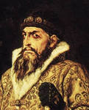
Эпоха Ивана Грозного: организация призрения – прерогатива самодержца, церковь зависима от него, личные свободы отсутствуют.

Slide 17
К концу XVI века Русская православная церковь и по содержанию и по форме сделалась национальной, с учреждением самостоятельного патриаршества прекратилась ее зависимость от Константинополя. Москва становится центром политической и культурной жизни.
Иван Грозный добивается расширения и упрочнения московского влияния, а также централизации власти. Государь подчиняет церковь короне, проводит военную, финансовую и судебные реформы. Стоглавый собор, собранный по инициативе Ивана Грозного принимает ряд важных для жизни церкви решений, официально оформленных в виде сборника. Стоглав определил границы сфер влияния монарха (государства) и церкви и их обязанности в области призрения и организованной благотворительности.
Стоглав Ивана Грозного регламентирует порядок организации призрения живущих за счет милостыни: здоровым нищим позволено жить за счет подаяния, но не разрешено пребывать в монастырских богадельнях, предназначенных для малолетних сирот, престарелых, больных и инвалидов.
перевод богаделен на государственное обеспечение делал необходимым как введение учета нищенствующих, так и принятие мер. ведущих к сокращению их количества.

Slide 18
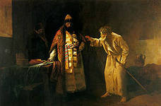
Отношение к юродству на Руси.

Slide 19
В эпоху Ивана Грозного впервые в отечественной истории светская власть обращает внимание на сумасшедших, предлагая использовать подлинный или вымышленный душевный недуг как повод изоляции психически больных или политических противников.
неслучайно проявление царского интереса к сумасшедшим совпало по времени с учреждением в структуре власти судебно-полицейских приказов - Разбойного (1555), Земского (1564), Холопьего (1571). Объявленная государем охота на ведьм не получила
«всенародного отклика» - увечных нищих странников, калек, юродивых толпа брала под свою защиту.

Slide 20
Смутное время: Московская Русь продолжает жить жалостью и личной милостыней

Slide 21
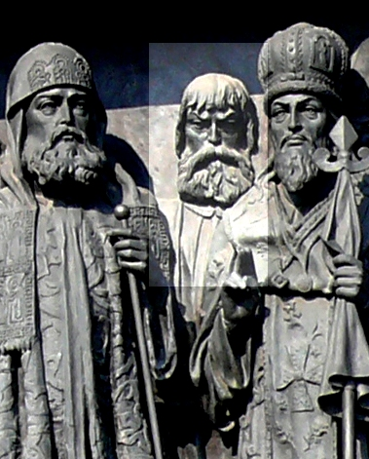
Ртищев Федор Михайлович (1626-1673) – государственный деятель, московский филантроп, на собственные средства открыл ряд больниц, богаделен, а также школу в Москве при Андреевском монастыре.
0тсутствие организованного государственного призрения инвалидов не могло компенсироваться за счет сострадания и подаяния нищелюбивых христиан. Народ, в силу собственного обнищания и бесправия, не имел возможности внести лепту в дело создания и поддержания приютов и богаделен для больных и убогих .
Общество не могло встать на путь деятельной благотворительности, а государство (монарх) не помышляло строить светскую систему призрения.

Slide 22
Соборное уложение 1649г.: первое упоминание о «ненормальных» подданных в российском законодательстве.
1649год: собор принял Уложение – свод законов, которое подчинило церковь государству, окончательно прикрепило крестьян к земле.
Политическая необходимость упорядочить и законодательство закрепить сословные права на собственность неотвратимо заставила авторов Уложения вспомнить о глухонемых, слепых и умалишенных.
Уложение де-юре установило для глухого или немого претендента на родительское наследство такое же право на полноценную долю, что и для его здоровых братьев и сестер.
Принятие Уложения 1649 г. следует оценить как значимое событие в социально-культурной жизни страны, как важный шаг на пути к организации призрения инвалидов.

Slide 23
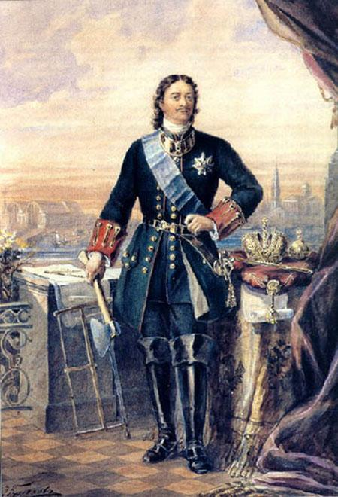
21 января 1712г. Петр 1 издает указ
« О воспрещении нищенства в Москве; о распределении нищих по монастырям и богадельням и о рассылке неприписанных ни к каким богоугодным заведениям на прежние их жительства, с наказанием».
Петровский указ отражает позицию государства по отношению к попрошайкам, а следовательно, и к убогим, жившим за счет подаяния.
Власть требует: нищенство запретить; подаяния конфисковывать и делить между государством и поимщиком; филантропов, жертвующих собственные средства, наказывать.

Slide 24
Стремление к европеизации Руси, перекройка всего уклада общественной жизни по западным лекалам заставляют Петра 1 обратить внимание на положение нищих, убогих и калеченных. Заботу о них император пытается перевести в разряд государственных задач, взяв за образец опыт протестанских стран. Беспощадной рукой и в одночасье Петр хочет создать на Руси европейскую систему организованного призрения, сознательно разрушая традицию нищелюбия, основанную на сострадании и личном участии, не принимает в расчет отсутствие в отечестве тех предпосылок и условий, в которых эта система рождалась и развивалась в Европе.
В результате проводимых преобразований калека и убогий начинают терять покровительство нищелюбивого населения и все более попадают в зависимость от государства, от бдительности нижних полицейских чинов да усердия местных служивых.

Slide 25
Благодарю за внимание!

